Slide 1
01

Slide 2
Hãy giúp Doraemon thu thập dụng cụ để câu cá bằng cách trả lời đúng các câu hỏi sau nhé!!!
Notes:
标题字体为：华康海报体 教程在最后一页哦
2

Slide 3
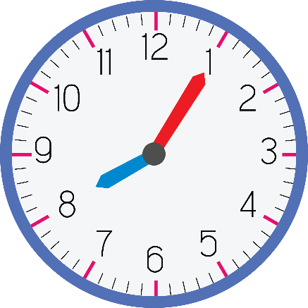
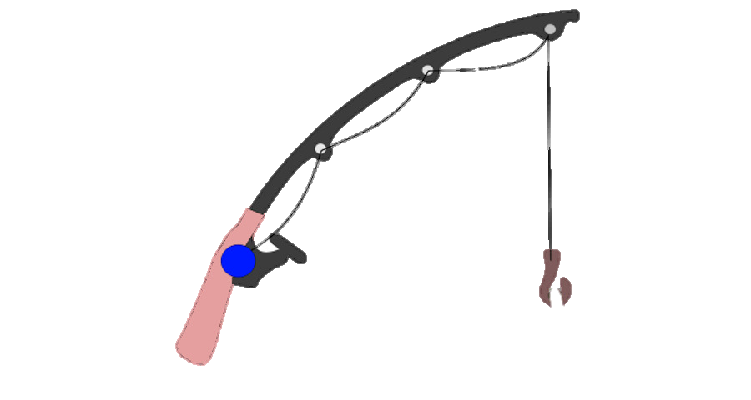
Đồng hồ chỉ mấy giờ?
A
8 giờ 10 phút
B
8 giờ 5 phút

Slide 4
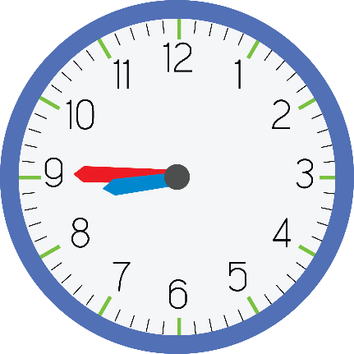
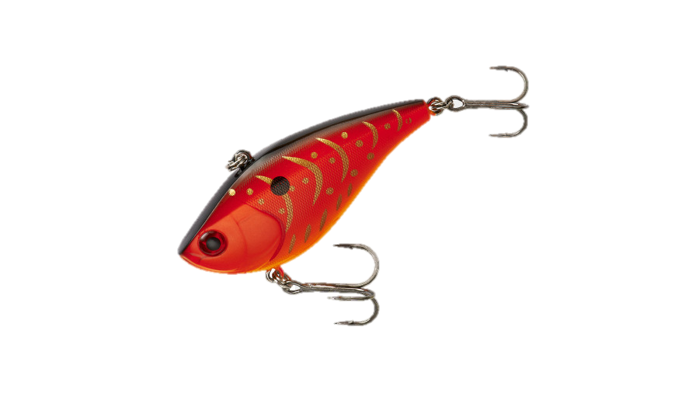
Đồng hồ chỉ mấy giờ?
A
9 giờ kém 15 phút
B
9 giờ 15 phút

Slide 5
Trước khi đi câu cá các em hãy giúp Doremon học cách xem đồng hồ thật kĩ để tính toán thời gian đi câu hợp lý nhé!
Notes:
标题字体为：华康海报体 教程在最后一页哦
5

Slide 6
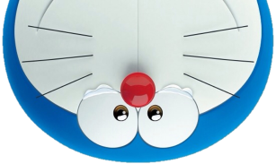
Tiết 2

Slide 7
02

Slide 8
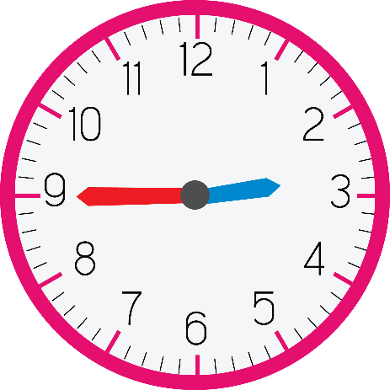
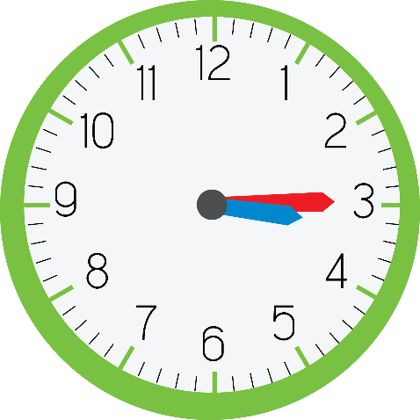
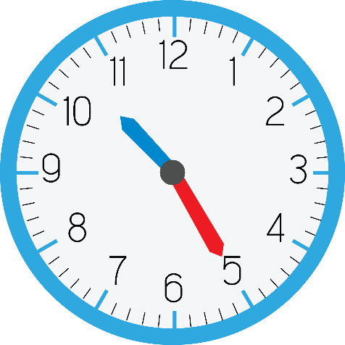
1. Chọn đồng hồ phù hợp với cách đọc

Slide 9
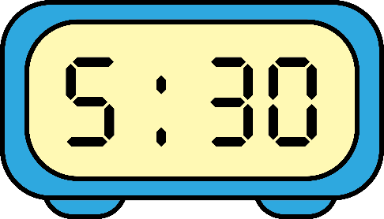
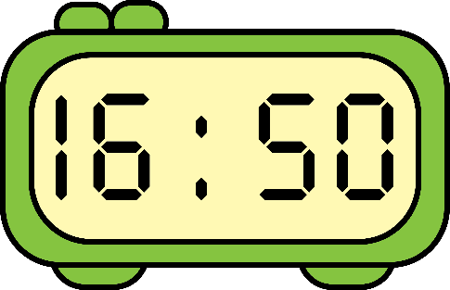
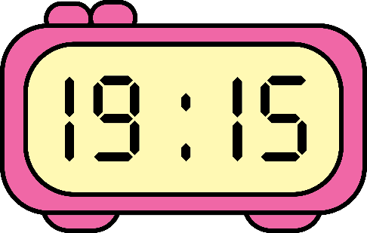
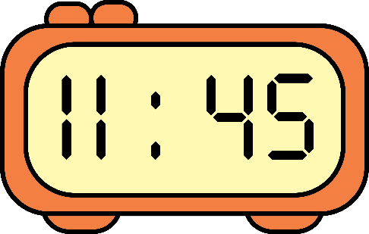
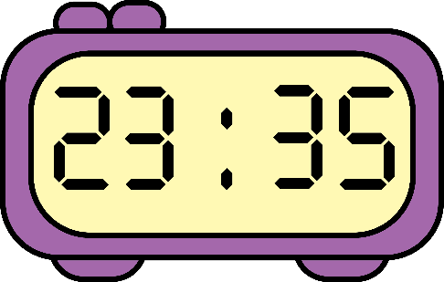
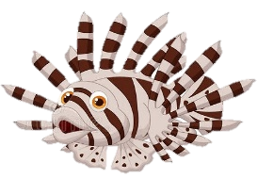
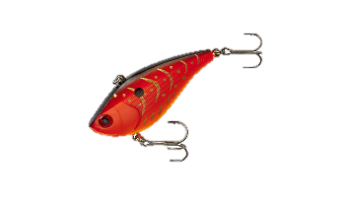
2. Đọc giờ trên mỗi đồng hồ sau
5 giờ 30 phút
16 giờ 50 phút
19 giờ 15 phút
11 giờ 45 phút
23 giờ 35 phút

Slide 10
3. Vào buổi tối, hai đồng hồ nào chỉ cùng thời gian?

Slide 11
3. Vào buổi tối, hai đồng hồ nào chỉ cùng thời gian?
19 giờ 55 phút
21 giờ
20 giờ 20phút

Slide 12
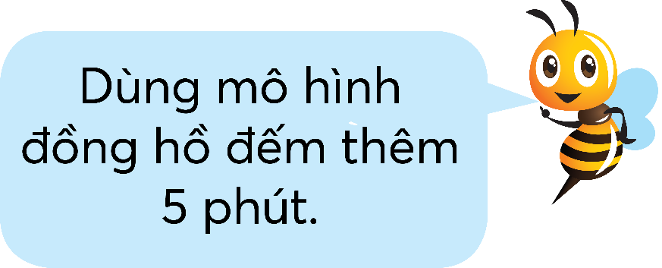
Buổi sáng 20 tháng 11 ở lớp em
5. Số?
9 giờ 25 phút
9 giờ 55 phút
a) Chúng em bắt đầu liên hoan văn nghệ vào lúc ..?.. giờ ..?..phút và kết thúc lúc ..?.. giờ ..?.. phút
a) Chúng em bắt đầu liên hoan văn nghệ vào lúc
9 giờ 25 phút và kết thúc lúc 9 giờ 55 phút
b) Buổi liên hoan văn nghệ kéo dài trong ..?.. phút
b) Buổi liên hoan văn nghệ kéo dài trong 30 phút

Slide 13
03

Slide 14
CÂU CÁ CÙNG
DORAEMON

Slide 15
CHÚC MỪNG
CHÚC MỪNG
CHÚC MỪNG
CHÚC MỪNG
CHÚC MỪNG

Slide 16
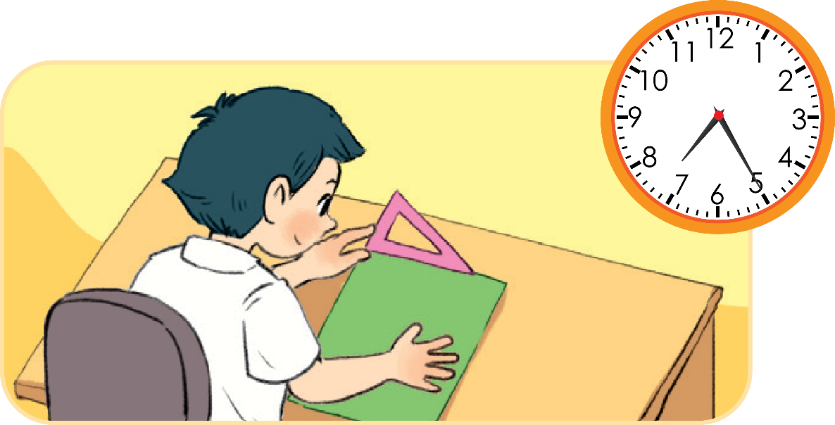
Bạn Nam học Toán lúc mấy giờ?
7 giờ 25 phút

Slide 17
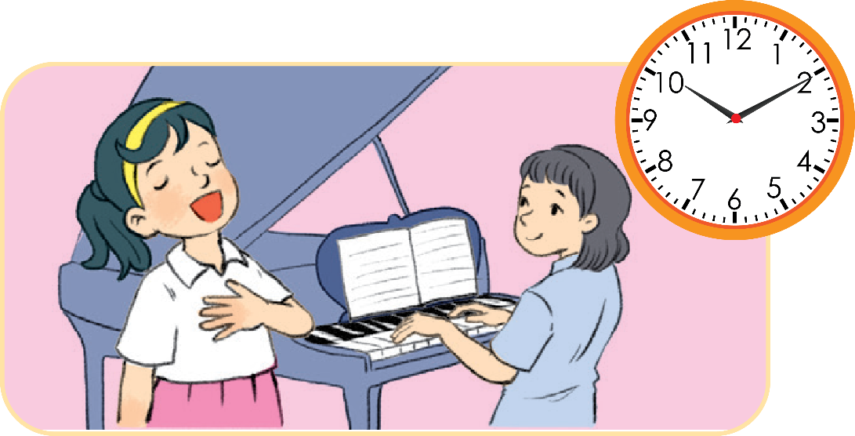
Ban Mai học Âm nhạc lúc mấy giờ?
10 giờ 10 phút

Slide 18
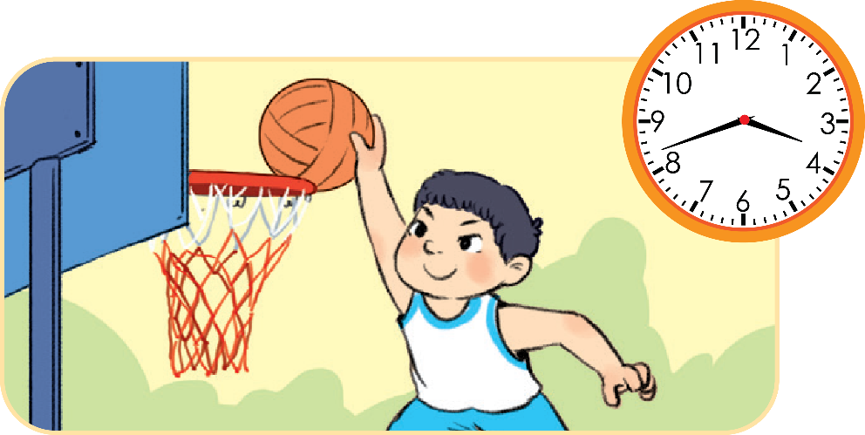
Bạn Việt học GDTC lúc mấy giờ?
3 giờ 40 phút
( 4 giờ kém 20 phút)

Slide 19
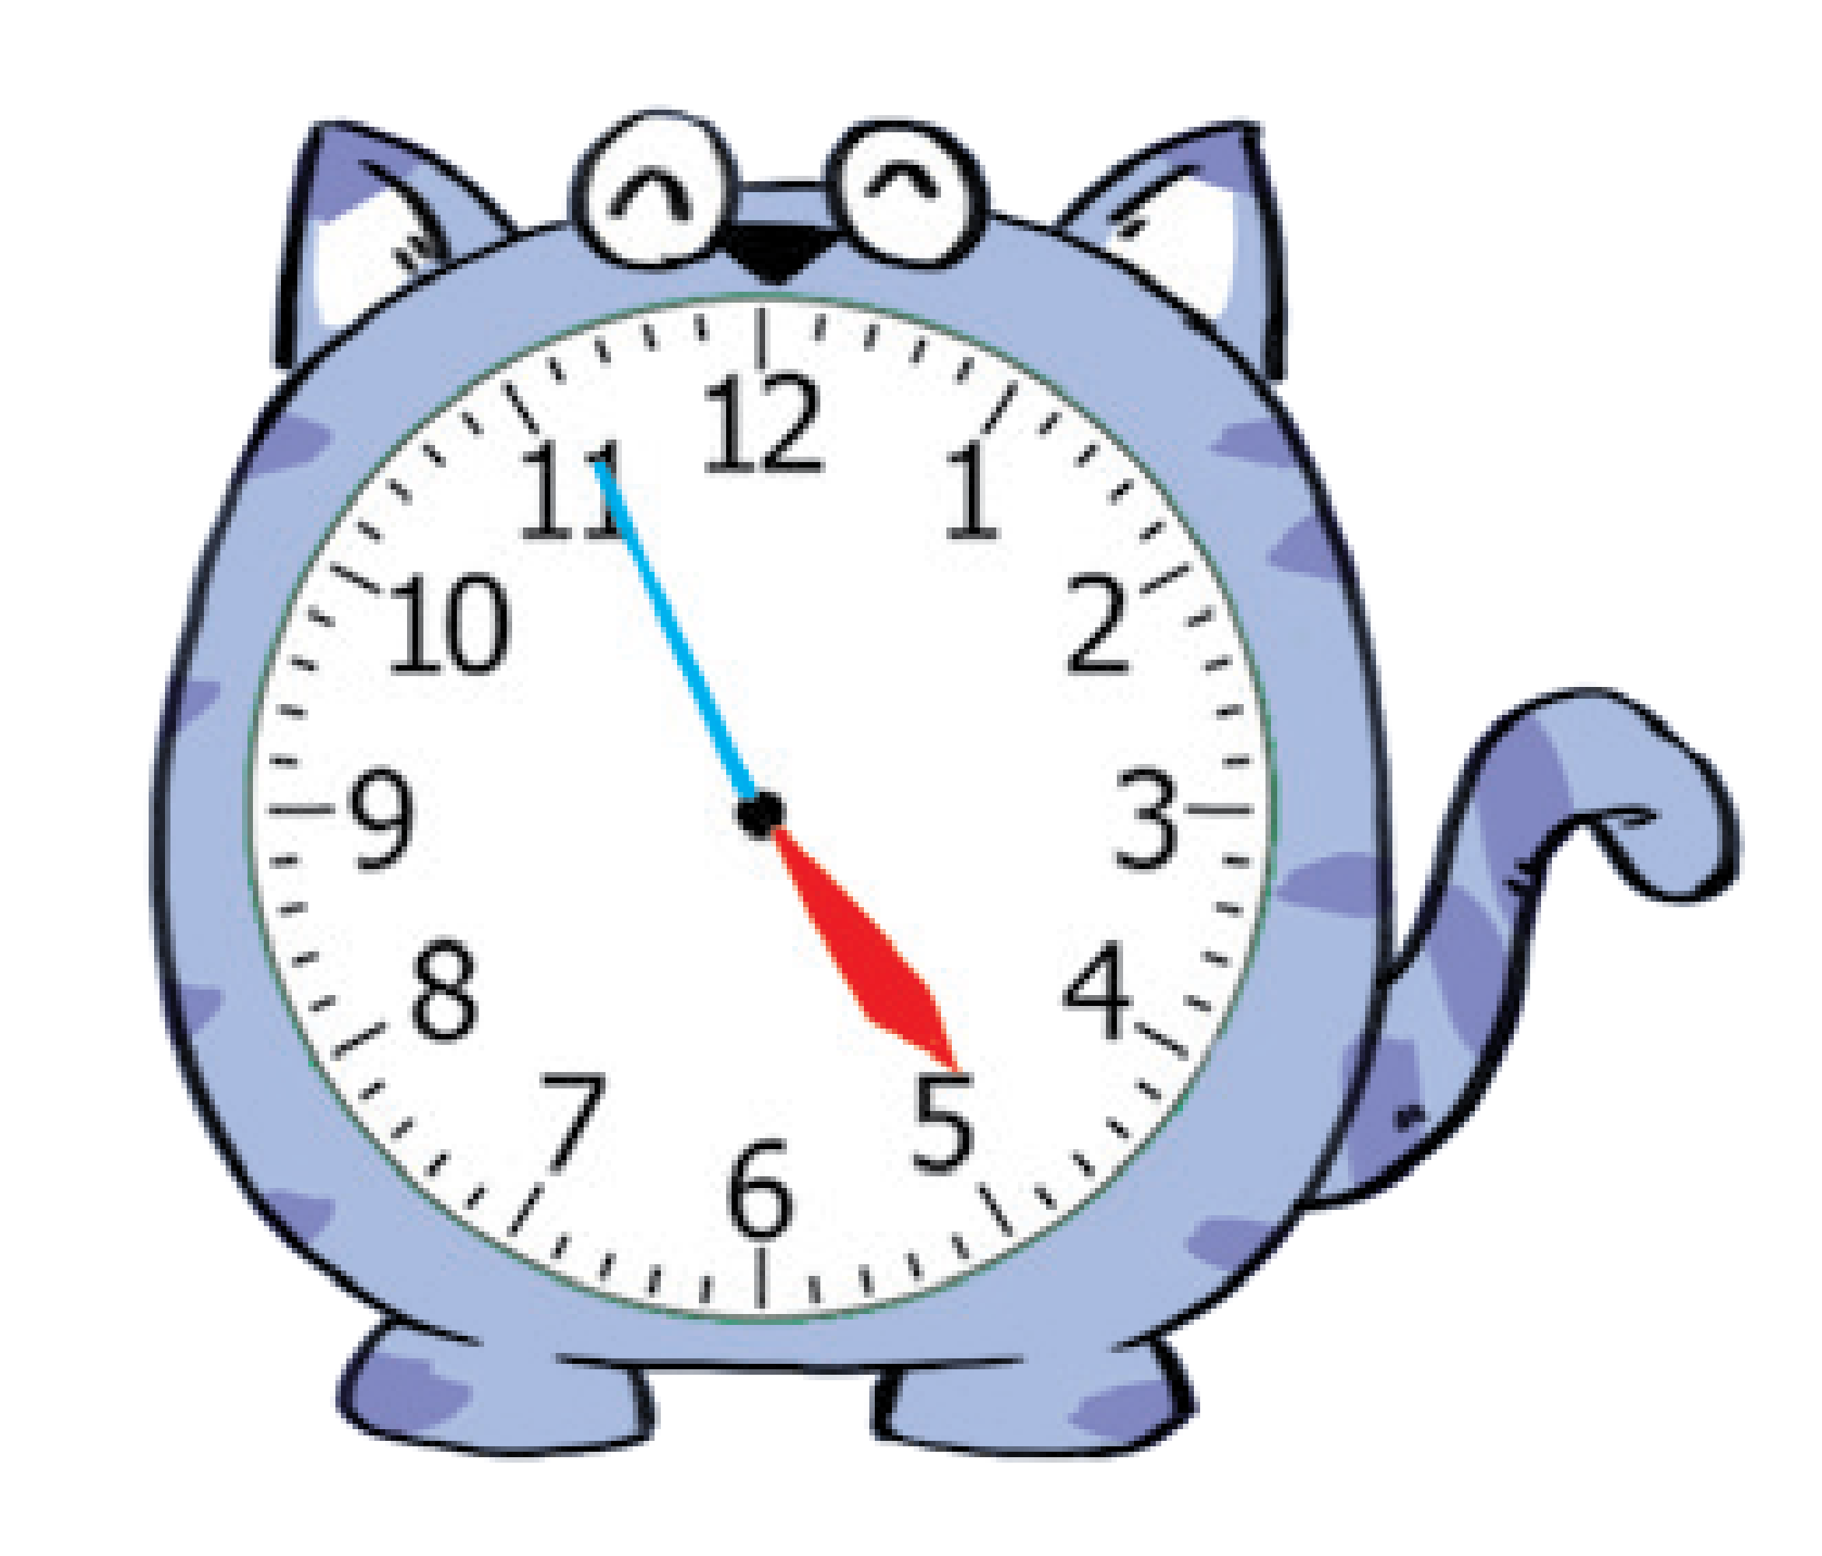
Đồng hồ chỉ mấy giờ?
4 giờ 55 phút
( 5 giờ kém 5 phút)
16 giờ 55 phút
(17 giờ kém 5 phút)

Slide 20
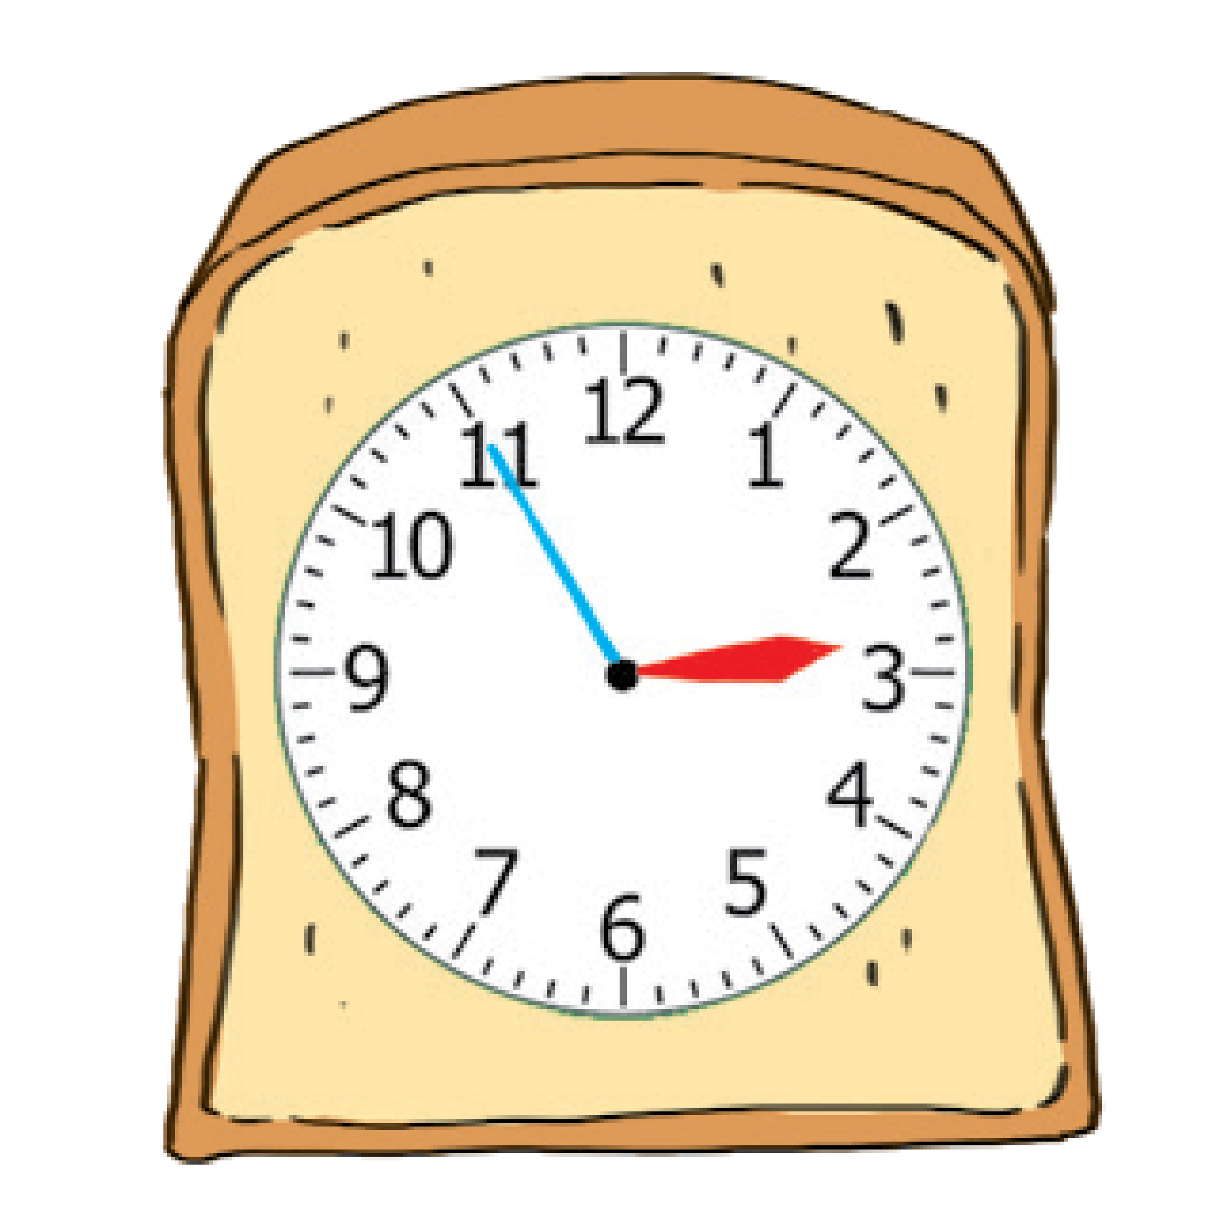
Đồng hồ chỉ mấy giờ?
2 giờ 55 phút
14 giờ 55 phút

Slide 21
04

